Slide 1
Data Science & Machine Learning

Slide 2
Data Science & Machine Learning

Slide 3
Data Science & Machine Learning

Slide 4
Índice.
Data Science & Machine Learning
Visualización de datos
Paquetes para la visualización de datos 2.1 Matplot Lib 2.2 Seaborn 2.3 Plotly
2.4 Folium
Tipos de gráficas 3.1 Gráfico de barras 3.2 Gráfico de líneas 3.3 Gráfico circular
3.4 Gráfico de puntos

Slide 5
Data Science & Machine Learning
¿Qué es la visualización de datos?

Slide 6
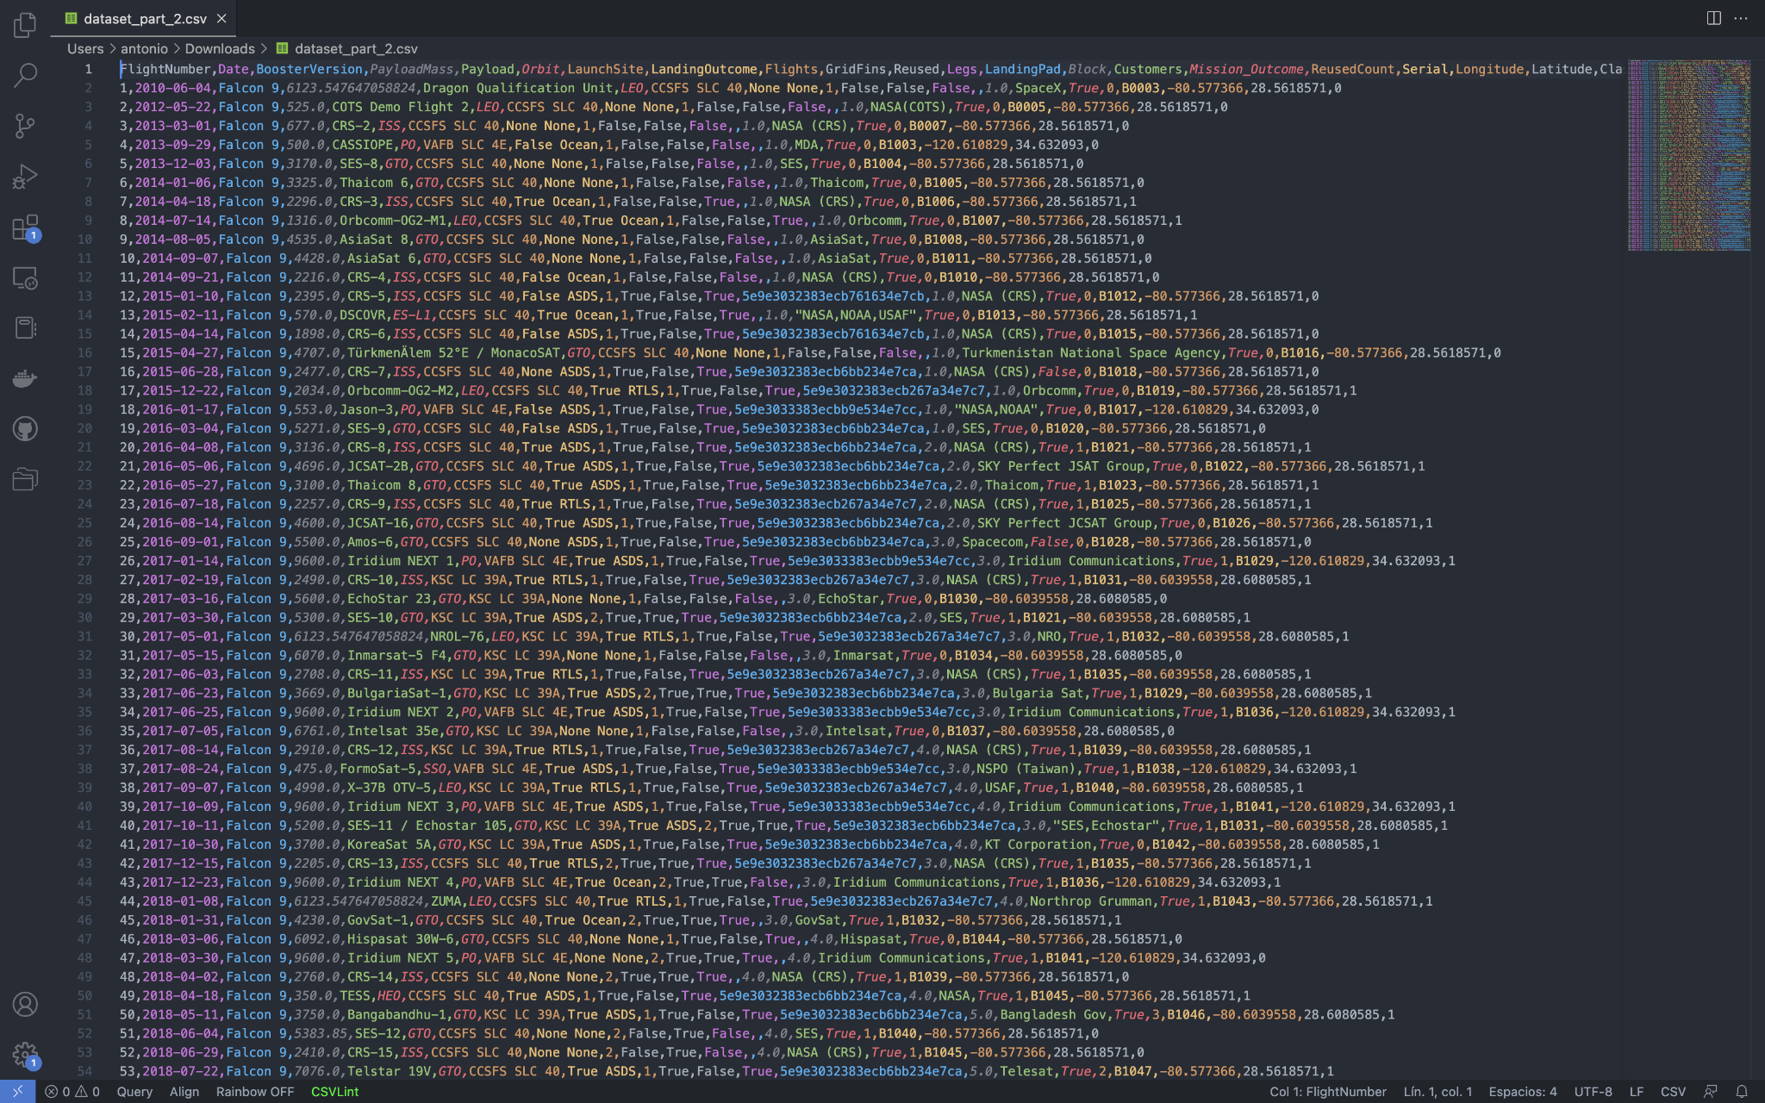
¿Qué es la visualización de datos?
Si abrimos un .csv podemos ver los datos, pero ¿Los estamos visualizando?
Data Science & Machine Learning
6

Slide 7
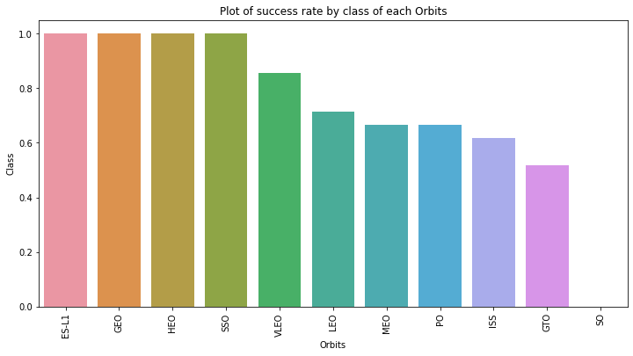
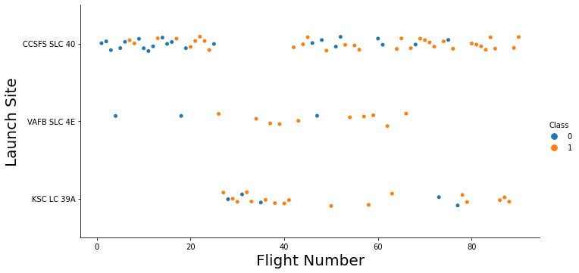
¿Qué es la visualización de datos?
Data Science & Machine Learning
La visualización de datos es el proceso de utilizar elementos visuales para representar datos.
Este proceso facilita el análisis de los datos y nos permite extraer conclusiones.
Debe ajustarse al formato del dato y al objetivo, ya que hay numerosos tipos de gráficos, mapas, esquemas, etc.
Es una forma efectiva de comunicación.
7

Slide 8
Paquetes para la visualización de datos
Data Science & Machine Learning
Pandas & numpy
Matplotlib
La librería más popular para la visualización de datos.
Destaca a la hora de realizar gráficos estáticos y sencillos. También es posible realizar gráficos animados, interactivos y en varias dimensiones pero no es considerada la mejor opción.
La sintaxis está basada en MATLAB.
NO son paquetes destinados a la visualización pero sí necesarios para llevarla a cabo correctamente.
Seaborn
Plotly
Es un paquete escrito encima de Matpotlib.
Añade facilidades a la hora de realizar ciertas visualizaciones y los gráficos son considerados más estéticos.
La sintaxis también es considerada más natural.
Es una herramienta de visualización y análisis de datos. Permite la creación de gráficos complejos y variados. Es bastante nueva con nuevas formas de ver los datos pero a su vez es más costosa computacionalmente.
8
Concepto: ponemos foco sobre las nuevas habilidades tecnológicas que desarrollarán en los cursos. De esta forma se creará una denominación con forma imperativa y un call to action.
Hackea tu futuro
Nuevas competencias y conocimientos digitales para construir tu propio futuro
Campaña creativa
Se ha pensado en el lenguaje de los más jóvenes, en sus intereses, en atraer su atención de un primer vistazo para que reparen en los mensajes y lean más atentamente lo que se les ofrece con esta campaña de comunicación. Para eso se ha creado una campaña creativa que será el eje de
Nuestro punto de partida es crear una marca con personalidad propia, joven y rebelde con la que pondremos el foco en las habilidades tecnológicas que los jóvenes desarrollarán en estos cursos.
Creamos una marca que remite al mismo concepto creativo junto con una comunicación que nos servirá de call to action y que transmitirá su principal beneficio: la puesta al día en habilidades digitales que los jóvenes desarrollarán en estos cursos.
emos pensado en el lenguaje de los más jóvenes y también en el relacionado con la formación que se van a impartir, creando una comunicación que nos sirva de call to action.
Nuestro punto de partida es crear una comunicación con un tono de voz joven, dinámico, rebelde con la que pondremos el foco en las habilidades tecnológicas que
de la idea creativa propuesta para principal campaña de comunicación: formarse en digital es una manera de romper con lo establecido , creando así tus propias reglas, tu propio código
( Usamos un lenguaje tecnológico, juvenil y rebelde que apele al sentimiento de poder sobre el individuo).
formarse en digital es una manera de progresar en tu perfil profesional y tu empleabilidad, como si “descargases” (inmediatez, facilidad) una versión mejorada de ti:

Slide 9






Paquetes para la visualización de datos
Data Science & Machine Learning
Matplotlib
Pandas & numpy
Plotly
Seaborn
Folium
9
Concepto: ponemos foco sobre las nuevas habilidades tecnológicas que desarrollarán en los cursos. De esta forma se creará una denominación con forma imperativa y un call to action.
Hackea tu futuro
Nuevas competencias y conocimientos digitales para construir tu propio futuro
Campaña creativa
Se ha pensado en el lenguaje de los más jóvenes, en sus intereses, en atraer su atención de un primer vistazo para que reparen en los mensajes y lean más atentamente lo que se les ofrece con esta campaña de comunicación. Para eso se ha creado una campaña creativa que será el eje de
Nuestro punto de partida es crear una marca con personalidad propia, joven y rebelde con la que pondremos el foco en las habilidades tecnológicas que los jóvenes desarrollarán en estos cursos.
Creamos una marca que remite al mismo concepto creativo junto con una comunicación que nos servirá de call to action y que transmitirá su principal beneficio: la puesta al día en habilidades digitales que los jóvenes desarrollarán en estos cursos.
emos pensado en el lenguaje de los más jóvenes y también en el relacionado con la formación que se van a impartir, creando una comunicación que nos sirva de call to action.
Nuestro punto de partida es crear una comunicación con un tono de voz joven, dinámico, rebelde con la que pondremos el foco en las habilidades tecnológicas que
de la idea creativa propuesta para principal campaña de comunicación: formarse en digital es una manera de romper con lo establecido , creando así tus propias reglas, tu propio código
( Usamos un lenguaje tecnológico, juvenil y rebelde que apele al sentimiento de poder sobre el individuo).
formarse en digital es una manera de progresar en tu perfil profesional y tu empleabilidad, como si “descargases” (inmediatez, facilidad) una versión mejorada de ti:

Slide 10
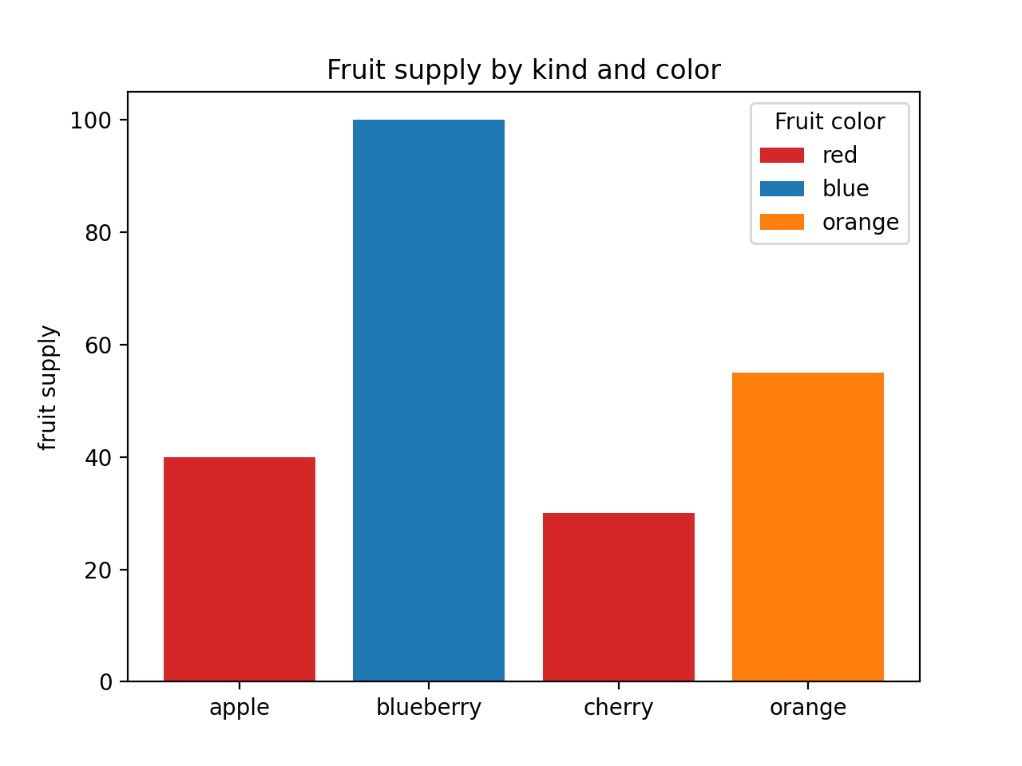
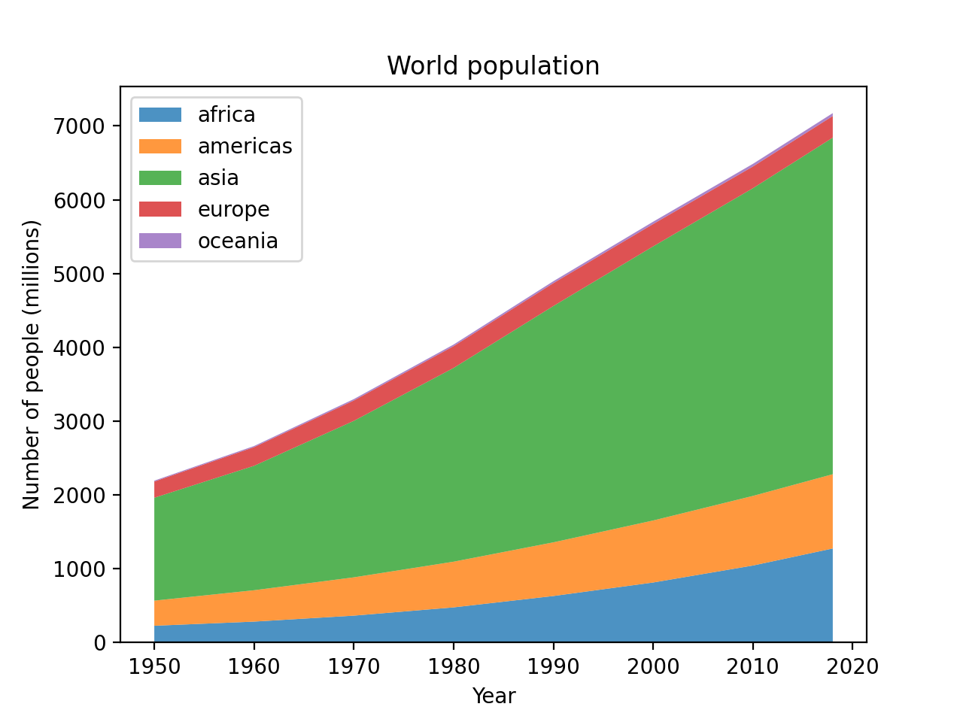
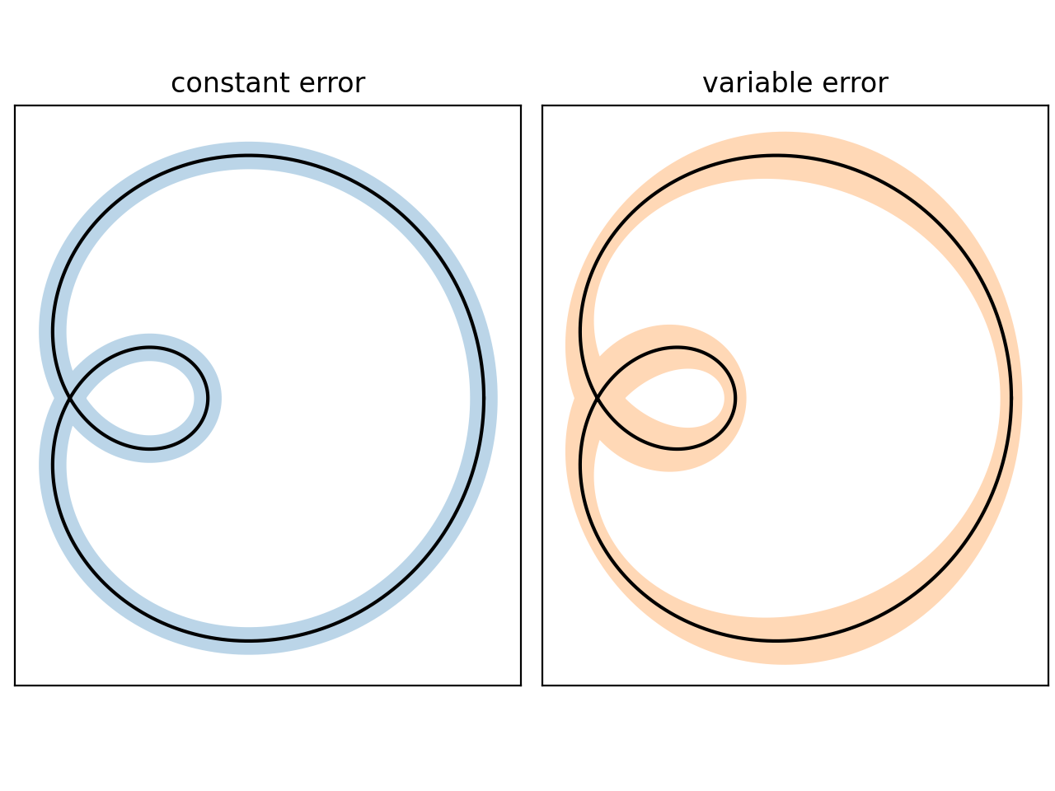
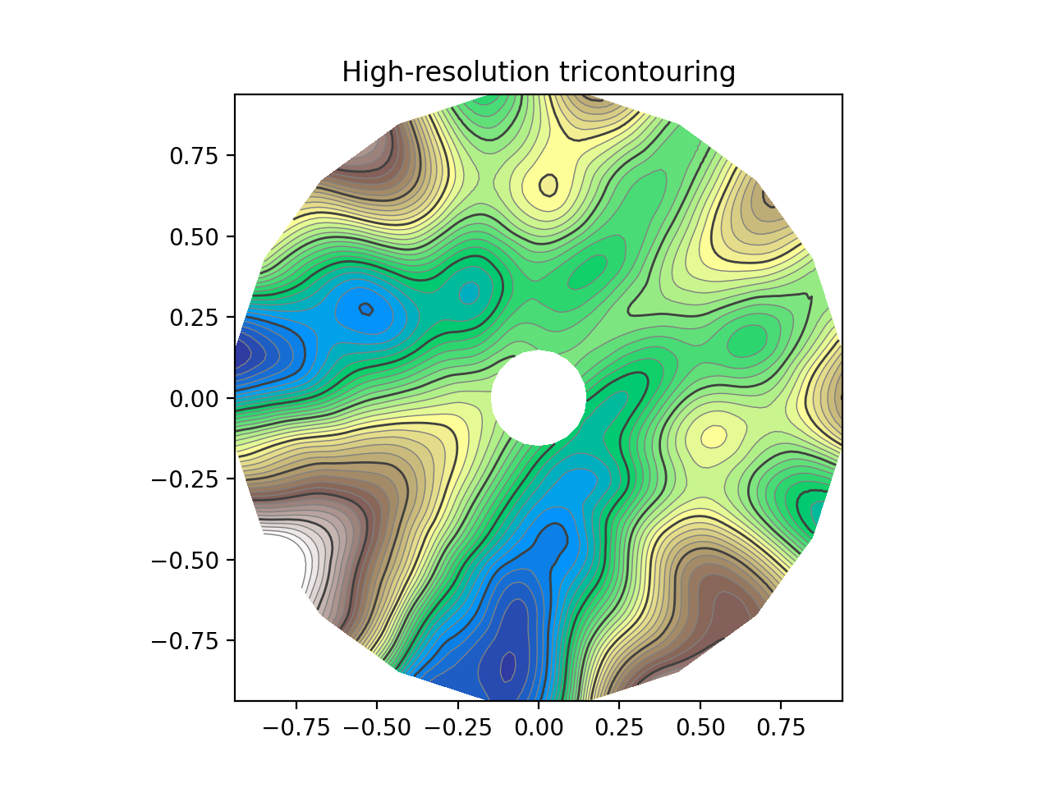
Paquetes para la visualización de datos
Data Science & Machine Learning
Matplotlib
La más popular.
Efectiva para gráficos sencillos.
Es posible realizar gráficos animados, interactivos y en varias dimensiones pero no TOP.
Basada en MATLAB.
10

Slide 11
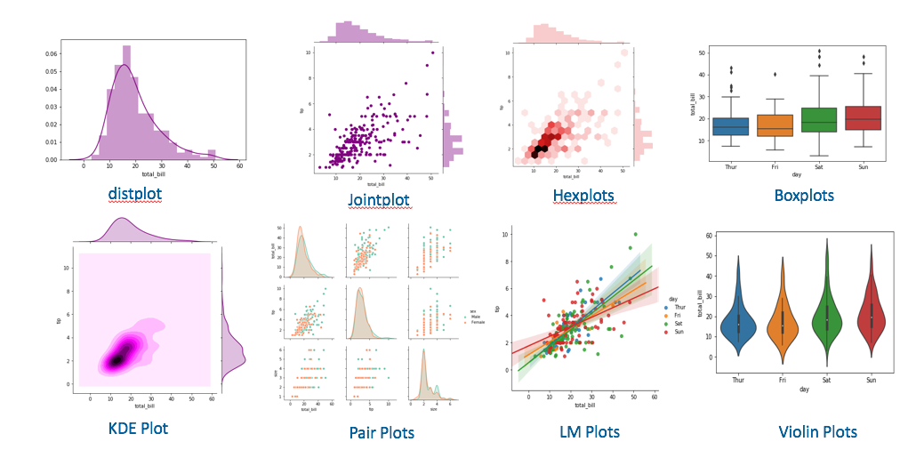
Paquetes para la visualización de datos
Data Science & Machine Learning
Seaborn
Es un paquete escrito encima de Matlpotlib.
Añade facilidades a la hora de realizar ciertas visualizaciones y los gráficos son considerados más estéticos.
La sintaxis también es considerada más natural.
Puede resultar dependiente de Matplotlib en ciertas ocasiones
11

Slide 12
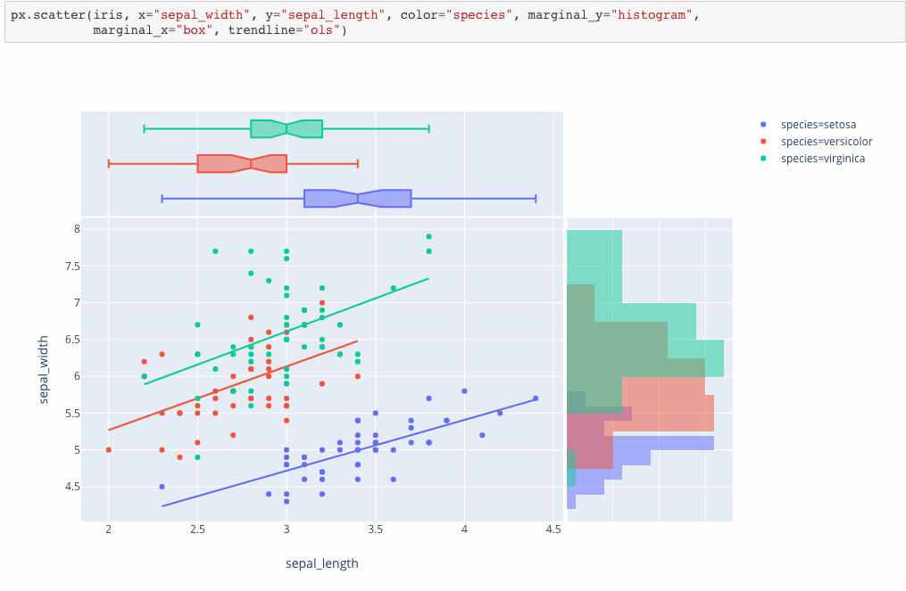
Paquetes para la visualización de datos
Data Science & Machine Learning
Plotly
Funcionamiento diferente a Matplotlib.
Paquete estético muy visual.
Bueno para gráficos interactivos.
Posibilidad de realizar dashboards (Plotly dash)
Más pesado y costoso computacionalmente que Matplotlib
12

Slide 13
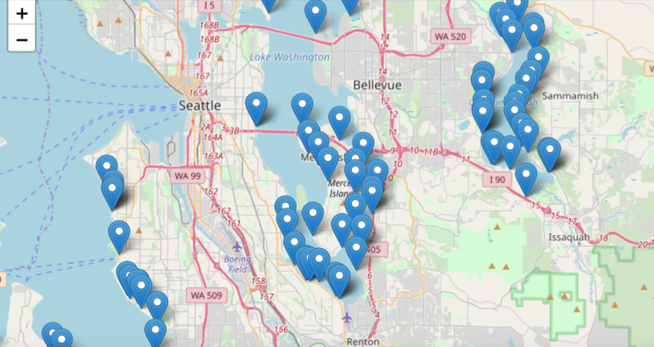
Paquetes para la visualización de datos
Data Science & Machine Learning
Folium
Ideado para la visualización de datos geoespaciales.
Diferentes tipos de mapas.
Gráficos interactivos.
Basado el Leaflet.
13

Slide 14





Un universo infinito.
Data Science & Machine Learning
Herramientas de visualización externas como Power BI, Tableau, etc.
Muchas otras librerías de python como Altair, Geoplotlib, Bokeh, Pygal y un larguísimo etc.
14

Slide 15
Data Science & Machine Learning
Tipos de gráficos.

Slide 16
Tipos de gráficos.
Data Science & Machine Learning
Elegir el gráfico adecuado
Gran variedad de gráficos.
Importante elegir el gráfico adecuado.
Atención a los datos y al objetivo.
Presentamos los más sencillos:
16

Slide 17
Tipos de gráficos.
Data Science & Machine Learning
Tipos de datos.
Cualitativos: se refieren a cualidades o modalidades que no pueden expresarse numéricamente.
Pueden ser:
• ordinales: si siguen un orden o secuencia (ej. el abecedario, los meses del año).
• categóricos: si no siguen ningún orden (ej. el estado civil de las personas: solteros, casados, viudos, divorciados y separados).
Cuantitativos: se refieren a cantidades o valores numéricos. Pueden ser: • discretos: si toman valores enteros (0, 1, 2, 3...). Ej. el número de hijos, el número de
alumnos de una clase...
• continuos: si pueden tomar cualquier valor dentro de un intervalo (ej. la estatura o el peso de las personas).
17
Concepto: ponemos foco sobre las nuevas habilidades tecnológicas que desarrollarán en los cursos. De esta forma se creará una denominación con forma imperativa y un call to action.
Hackea tu futuro
Nuevas competencias y conocimientos digitales para construir tu propio futuro
Campaña creativa
Se ha pensado en el lenguaje de los más jóvenes, en sus intereses, en atraer su atención de un primer vistazo para que reparen en los mensajes y lean más atentamente lo que se les ofrece con esta campaña de comunicación. Para eso se ha creado una campaña creativa que será el eje de
Nuestro punto de partida es crear una marca con personalidad propia, joven y rebelde con la que pondremos el foco en las habilidades tecnológicas que los jóvenes desarrollarán en estos cursos.
Creamos una marca que remite al mismo concepto creativo junto con una comunicación que nos servirá de call to action y que transmitirá su principal beneficio: la puesta al día en habilidades digitales que los jóvenes desarrollarán en estos cursos.
emos pensado en el lenguaje de los más jóvenes y también en el relacionado con la formación que se van a impartir, creando una comunicación que nos sirva de call to action.
Nuestro punto de partida es crear una comunicación con un tono de voz joven, dinámico, rebelde con la que pondremos el foco en las habilidades tecnológicas que
de la idea creativa propuesta para principal campaña de comunicación: formarse en digital es una manera de romper con lo establecido , creando así tus propias reglas, tu propio código
( Usamos un lenguaje tecnológico, juvenil y rebelde que apele al sentimiento de poder sobre el individuo).
formarse en digital es una manera de progresar en tu perfil profesional y tu empleabilidad, como si “descargases” (inmediatez, facilidad) una versión mejorada de ti:

Slide 18
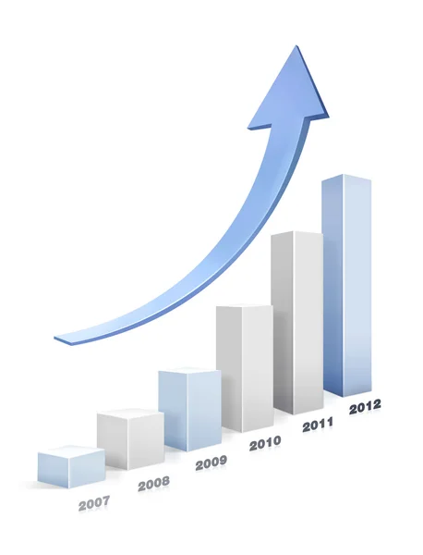
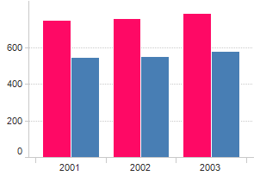
Tipos de gráficos.
Data Science & Machine Learning
Gráfico de barras
Un gráfico de barras es una representación gráfica en un eje cartesiano de las frecuencias de una variable cualitativa o discreta.
18
Concepto: ponemos foco sobre las nuevas habilidades tecnológicas que desarrollarán en los cursos. De esta forma se creará una denominación con forma imperativa y un call to action.
Hackea tu futuro
Nuevas competencias y conocimientos digitales para construir tu propio futuro
Campaña creativa
Se ha pensado en el lenguaje de los más jóvenes, en sus intereses, en atraer su atención de un primer vistazo para que reparen en los mensajes y lean más atentamente lo que se les ofrece con esta campaña de comunicación. Para eso se ha creado una campaña creativa que será el eje de
Nuestro punto de partida es crear una marca con personalidad propia, joven y rebelde con la que pondremos el foco en las habilidades tecnológicas que los jóvenes desarrollarán en estos cursos.
Creamos una marca que remite al mismo concepto creativo junto con una comunicación que nos servirá de call to action y que transmitirá su principal beneficio: la puesta al día en habilidades digitales que los jóvenes desarrollarán en estos cursos.
emos pensado en el lenguaje de los más jóvenes y también en el relacionado con la formación que se van a impartir, creando una comunicación que nos sirva de call to action.
Nuestro punto de partida es crear una comunicación con un tono de voz joven, dinámico, rebelde con la que pondremos el foco en las habilidades tecnológicas que
de la idea creativa propuesta para principal campaña de comunicación: formarse en digital es una manera de romper con lo establecido , creando así tus propias reglas, tu propio código
( Usamos un lenguaje tecnológico, juvenil y rebelde que apele al sentimiento de poder sobre el individuo).
formarse en digital es una manera de progresar en tu perfil profesional y tu empleabilidad, como si “descargases” (inmediatez, facilidad) una versión mejorada de ti:

Slide 19
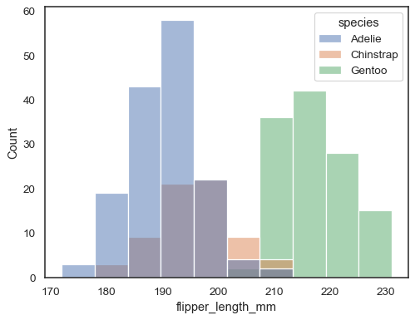
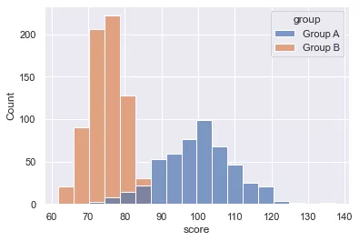
Tipos de gráficos.
Data Science & Machine Learning
Histograma
Semejante al gráfico de barras.
Se utilizan barras para indicar la frecuencia de una variable que puede ser continua.
19
Concepto: ponemos foco sobre las nuevas habilidades tecnológicas que desarrollarán en los cursos. De esta forma se creará una denominación con forma imperativa y un call to action.
Hackea tu futuro
Nuevas competencias y conocimientos digitales para construir tu propio futuro
Campaña creativa
Se ha pensado en el lenguaje de los más jóvenes, en sus intereses, en atraer su atención de un primer vistazo para que reparen en los mensajes y lean más atentamente lo que se les ofrece con esta campaña de comunicación. Para eso se ha creado una campaña creativa que será el eje de
Nuestro punto de partida es crear una marca con personalidad propia, joven y rebelde con la que pondremos el foco en las habilidades tecnológicas que los jóvenes desarrollarán en estos cursos.
Creamos una marca que remite al mismo concepto creativo junto con una comunicación que nos servirá de call to action y que transmitirá su principal beneficio: la puesta al día en habilidades digitales que los jóvenes desarrollarán en estos cursos.
emos pensado en el lenguaje de los más jóvenes y también en el relacionado con la formación que se van a impartir, creando una comunicación que nos sirva de call to action.
Nuestro punto de partida es crear una comunicación con un tono de voz joven, dinámico, rebelde con la que pondremos el foco en las habilidades tecnológicas que
de la idea creativa propuesta para principal campaña de comunicación: formarse en digital es una manera de romper con lo establecido , creando así tus propias reglas, tu propio código
( Usamos un lenguaje tecnológico, juvenil y rebelde que apele al sentimiento de poder sobre el individuo).
formarse en digital es una manera de progresar en tu perfil profesional y tu empleabilidad, como si “descargases” (inmediatez, facilidad) una versión mejorada de ti:

Slide 20
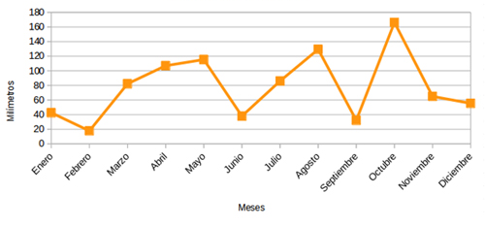
Tipos de gráficos.
Data Science & Machine Learning
Gráfico de líneas
En este tipo de gráfico se emplean líneas para delimitar el valor de una variable dependiente respecto a otra independiente. Gráficos de funciones.
Muy utilizado en series temporales.
20
Concepto: ponemos foco sobre las nuevas habilidades tecnológicas que desarrollarán en los cursos. De esta forma se creará una denominación con forma imperativa y un call to action.
Hackea tu futuro
Nuevas competencias y conocimientos digitales para construir tu propio futuro
Campaña creativa
Se ha pensado en el lenguaje de los más jóvenes, en sus intereses, en atraer su atención de un primer vistazo para que reparen en los mensajes y lean más atentamente lo que se les ofrece con esta campaña de comunicación. Para eso se ha creado una campaña creativa que será el eje de
Nuestro punto de partida es crear una marca con personalidad propia, joven y rebelde con la que pondremos el foco en las habilidades tecnológicas que los jóvenes desarrollarán en estos cursos.
Creamos una marca que remite al mismo concepto creativo junto con una comunicación que nos servirá de call to action y que transmitirá su principal beneficio: la puesta al día en habilidades digitales que los jóvenes desarrollarán en estos cursos.
emos pensado en el lenguaje de los más jóvenes y también en el relacionado con la formación que se van a impartir, creando una comunicación que nos sirva de call to action.
Nuestro punto de partida es crear una comunicación con un tono de voz joven, dinámico, rebelde con la que pondremos el foco en las habilidades tecnológicas que
de la idea creativa propuesta para principal campaña de comunicación: formarse en digital es una manera de romper con lo establecido , creando así tus propias reglas, tu propio código
( Usamos un lenguaje tecnológico, juvenil y rebelde que apele al sentimiento de poder sobre el individuo).
formarse en digital es una manera de progresar en tu perfil profesional y tu empleabilidad, como si “descargases” (inmediatez, facilidad) una versión mejorada de ti:

Slide 21
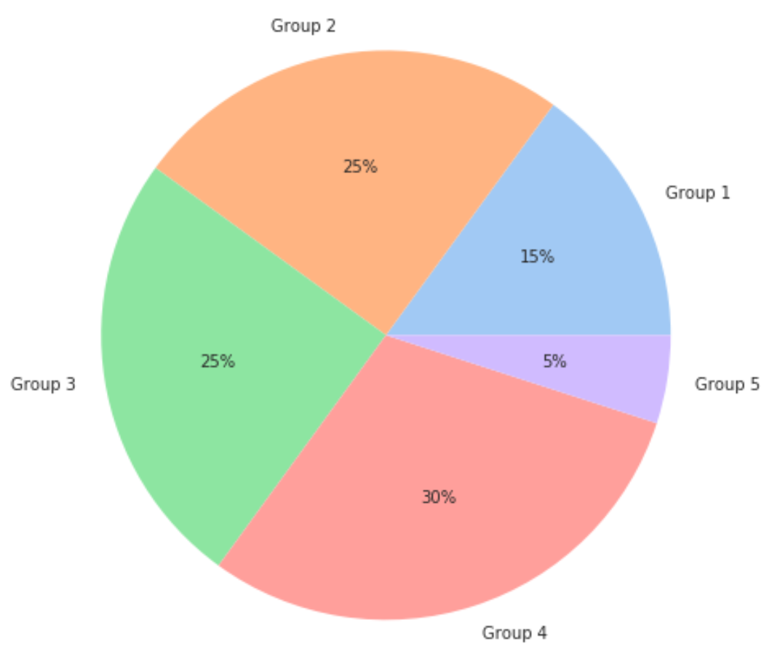
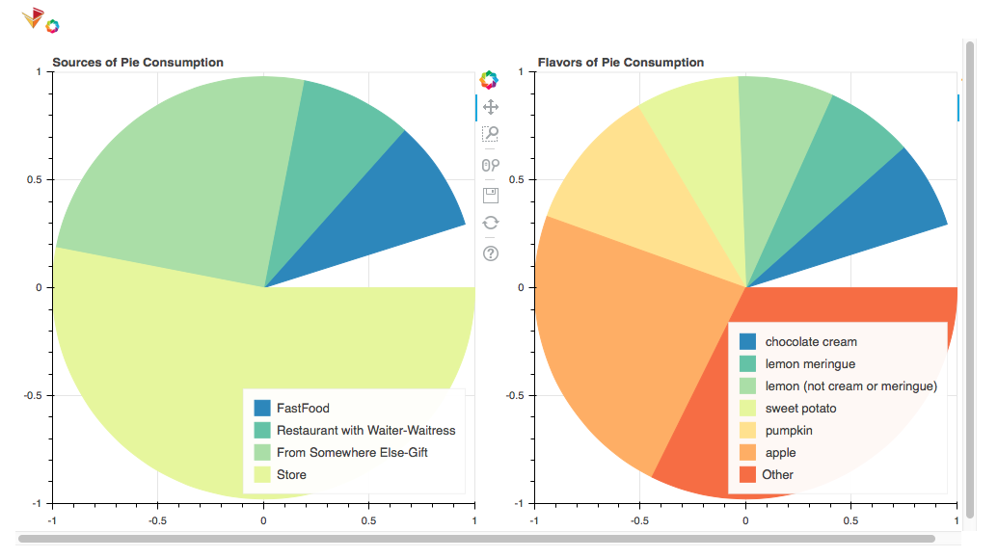
Tipos de gráficos.
Data Science & Machine Learning
Gráfico circular
División de un círculo en partes según una variable categórica.
Cada parte tiene un tamaño proporcional a su frecuencia dentro del total de los datos.
21
Concepto: ponemos foco sobre las nuevas habilidades tecnológicas que desarrollarán en los cursos. De esta forma se creará una denominación con forma imperativa y un call to action.
Hackea tu futuro
Nuevas competencias y conocimientos digitales para construir tu propio futuro
Campaña creativa
Se ha pensado en el lenguaje de los más jóvenes, en sus intereses, en atraer su atención de un primer vistazo para que reparen en los mensajes y lean más atentamente lo que se les ofrece con esta campaña de comunicación. Para eso se ha creado una campaña creativa que será el eje de
Nuestro punto de partida es crear una marca con personalidad propia, joven y rebelde con la que pondremos el foco en las habilidades tecnológicas que los jóvenes desarrollarán en estos cursos.
Creamos una marca que remite al mismo concepto creativo junto con una comunicación que nos servirá de call to action y que transmitirá su principal beneficio: la puesta al día en habilidades digitales que los jóvenes desarrollarán en estos cursos.
emos pensado en el lenguaje de los más jóvenes y también en el relacionado con la formación que se van a impartir, creando una comunicación que nos sirva de call to action.
Nuestro punto de partida es crear una comunicación con un tono de voz joven, dinámico, rebelde con la que pondremos el foco en las habilidades tecnológicas que
de la idea creativa propuesta para principal campaña de comunicación: formarse en digital es una manera de romper con lo establecido , creando así tus propias reglas, tu propio código
( Usamos un lenguaje tecnológico, juvenil y rebelde que apele al sentimiento de poder sobre el individuo).
formarse en digital es una manera de progresar en tu perfil profesional y tu empleabilidad, como si “descargases” (inmediatez, facilidad) una versión mejorada de ti:

Slide 22
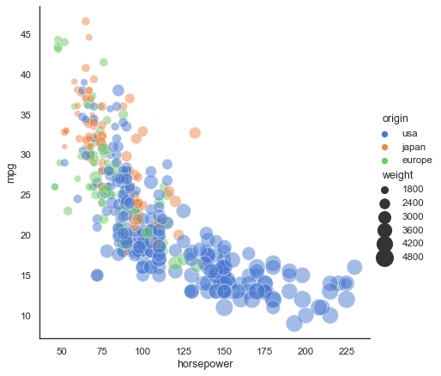
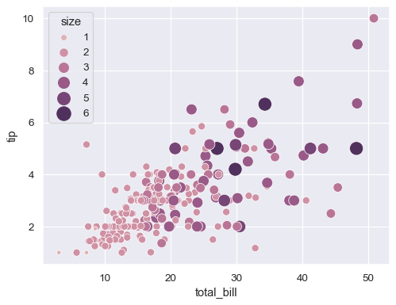
Tipos de gráficos.
Data Science & Machine Learning
Gráfico de puntos
Los ejes x e y muestran cada uno los valores de una variable dependiente y otra independiente o dos variables de la que se esté observando si presentan algún tipo de relación.
Puede no ser una función.
22
Concepto: ponemos foco sobre las nuevas habilidades tecnológicas que desarrollarán en los cursos. De esta forma se creará una denominación con forma imperativa y un call to action.
Hackea tu futuro
Nuevas competencias y conocimientos digitales para construir tu propio futuro
Campaña creativa
Se ha pensado en el lenguaje de los más jóvenes, en sus intereses, en atraer su atención de un primer vistazo para que reparen en los mensajes y lean más atentamente lo que se les ofrece con esta campaña de comunicación. Para eso se ha creado una campaña creativa que será el eje de
Nuestro punto de partida es crear una marca con personalidad propia, joven y rebelde con la que pondremos el foco en las habilidades tecnológicas que los jóvenes desarrollarán en estos cursos.
Creamos una marca que remite al mismo concepto creativo junto con una comunicación que nos servirá de call to action y que transmitirá su principal beneficio: la puesta al día en habilidades digitales que los jóvenes desarrollarán en estos cursos.
emos pensado en el lenguaje de los más jóvenes y también en el relacionado con la formación que se van a impartir, creando una comunicación que nos sirva de call to action.
Nuestro punto de partida es crear una comunicación con un tono de voz joven, dinámico, rebelde con la que pondremos el foco en las habilidades tecnológicas que
de la idea creativa propuesta para principal campaña de comunicación: formarse en digital es una manera de romper con lo establecido , creando así tus propias reglas, tu propio código
( Usamos un lenguaje tecnológico, juvenil y rebelde que apele al sentimiento de poder sobre el individuo).
formarse en digital es una manera de progresar en tu perfil profesional y tu empleabilidad, como si “descargases” (inmediatez, facilidad) una versión mejorada de ti:

Slide 23
GitHub
Crea un repositorio en GitHub llamado curso Machine Learning y sube todos los ejercicios resueltos separados por carpetas con un nombre descriptivo del ejercicio.
Además, crea un archivo README.md donde deberás escribir:
Lenguaje utilizado.
Lista de ejercicios con una descripción acotada.

Slide 24


Contacto:
luis@lubay.es

